Slide 1
Lenda das “Tripas à moda do Porto”
Conservatório de Música do Porto
Trabalho realizado por:
Cristiano Marques n.º 5 9.ºA
Notes:
Este trabalho é sobre a Lenda das «Tripas à moda do Porto».
Antes de vos contar esta maravilhosa lenda sobre a cidade onde nasci e vivo, há dois conteúdos que precisam de saber sobre a História de Portugal.

Slide 2
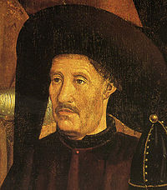
Quem é o Infante D. Henrique?
Infante D. Henrique nasceu no dia 4 março de 1394 e morreu no dia 13 de novembro de 1460, aos 66 anos.
Foi o impulsionador dos Descobrimentos.
Notes:
A pergunta que vos faço é: Quem é o Infante D. Henrique? Provavelmente já devem ter ouvido falar nele, mas tenho a certeza que não sabem quem é ele. Então por que motivo será e tão importante para esta lenda?
É o que eu vos vou dizer agora.
Infante D. Henrique era o quinto filho de D. João I de Portugal, fundador da Dinastia de Avis e de Dona Filipe de Lencastre. Nasceu no dia 4 de março de 1394 (uma quarta-feira de cinzas, que era considerado um dia pouco propício para um nascimento de uma criança) e morreu no dia 13 de novembro de 1460, aos 66 anos. Ele e os seus irmãos faziam parte de ínclita geração.
Em 1414, convenceu o seu pai a construir o empreendimento para a conquista de Ceuta, na costa norte-africana junto ao estreito de Gibraltar. A cidade foi conquistada em Agosto de 1415, assegurando ao reino de Portugal o controlo das rotas marítimas do comércio entre o Atlântico e o Levante.
Após a morte do seu pai, o seu irmão mais velho (D. Duarte) subiu ao trono e deu-lhe o direito de explorar o território além do cabo Bojador. Os seus últimos anos de vida foram dedicados à política e à exploração. Foi o impulsionador dos Descobrimentos.

Slide 3
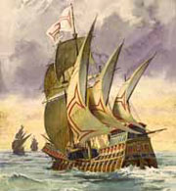
O que são os Descobrimentos?
Descobrimentos portugueses foram foram o conjunto de conquistas realizadas pelos portugueses em viagens e explorações marítimas entre 1415 e 1543 que começaram com a conquista de Ceuta em África.
Notes:
Portugal é conhecido pelos famosos descobrimentos. Mas o que são os descobrimentos portugueses?
Os descobrimentos portugueses foram o conjunto de conquistas realizadas pelos portugueses em viagens e explorações marítimas entre 1415 e 1543 que começaram com a conquista de Ceuta em África.
Os descobrimentos originaram a expansão portuguesa e deram um contributo essencial para delinear o mapa do mundo, impulsionados pela Reconquista e pela procura de alternativas às rotas do comércio no Mediterrâneo. Com estas descobertas os portugueses iniciaram a Era dos Descobrimentos europeus que durou do século XV até ao XVII e foram responsáveis por importantes avanços da tecnologia e ciência náutica, cartografia e astronomia, desenvolvendo os primeiros navios capazes de navegar em segurança no Atlântico. Portugal, a partir da Conquista de Ceuta, inicia o projeto nacional de navegações oceânicas sistemáticas que ficou conhecido como «descobrimentos portugueses».
As expedições prolongaram-se por vários reinados, desde o tempo das explorações na costa africana e americana até à descoberta do caminho marítimo para a Índia e a altura em que o império ultramarino português ficou consolidado.

Slide 4
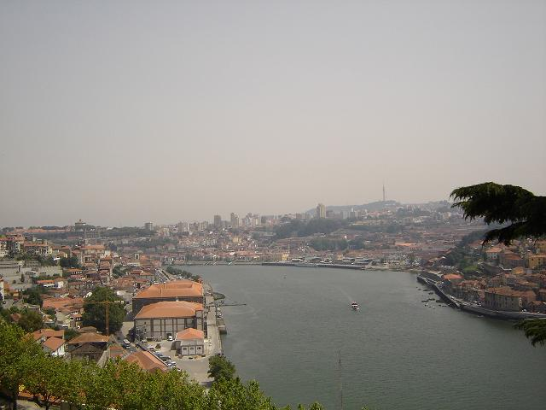
Introdução da Lenda
Em 1415, nas margens do Rio Douro, construíam-se os barcos e as naus que haveriam de levar os portugueses à conquista de Ceuta e, mais tarde, à epopeia dos Descobrimentos.
Notes:
Em 1415, nas margens do Rio Douro, construíam-se os barcos e as naus que haveriam de levar os portugueses à conquista de Ceuta e, mais tarde, à epopeia dos Descobrimentos.
A razão de todo este empreendimento era secreta, mas os boatos entre os trabalhadores eram muitos.

Slide 5
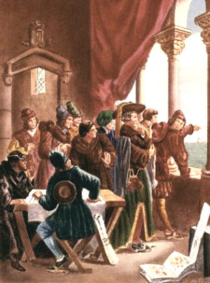
Pedido do Infante D. Henrique
Infante D. Henrique disse aos trabalhadores o motivo do empreendimento.
Ele pediu aos portuenses que lhe dessem todos os recursos alimentares, para abastecer as naus
Notes:
Até que certo dia, o Infante D. Henrique, ao ver o andamento dos trabalhos, confidencia ao mestre Vaz (encarregado de construção), que todo aquele empreendimento vai ser utilizado para a Conquista de Ceuta.
De seguida, pediu ao Mestre Vaz e aos portuenses que lhe dessem todos os recursos alimentares disponíveis, visto que precisavam de abastecer todas aquelas naus para aquela viagem. Os portuenses disseram-lhe que iam ceder toda a carne disponível na cidade, como tinham feito há 30 anos atrás, durante a Guerra de Castela.

Slide 6
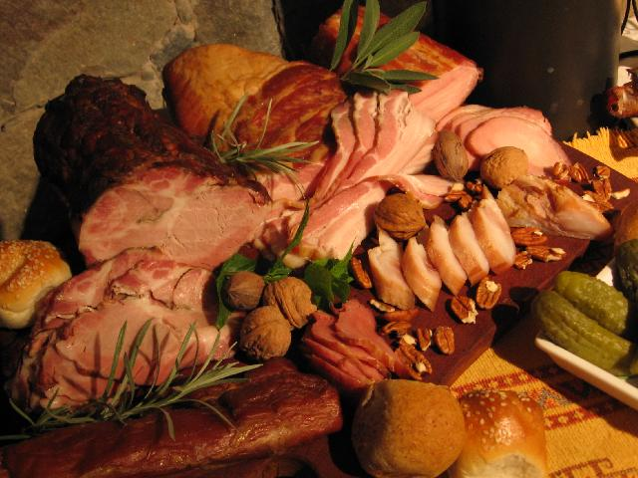
Gesto dos portuenses
Os portuenses cederam toda a carne da cidade, ficando apenas com as tripas para cozinhar.
Devido a este ato D. Infante Henrique atribui-lhes o nome de «Tripeiros»
Notes:
A partir desse momento, todas as carnes que a cidade tinha foram limpas, salgadas e acamadas nas embarcações, ficando a população sacrificada unicamente com as miudezas para confecionar, incluindo as tripas. O Infante ficou muito comovido com este gesto dos habitantes da cidade do Porto, atribui-lhes o nome de «tripeiros» e prometeu que esse nome iria ser sempre lembrado com honra.

Slide 7
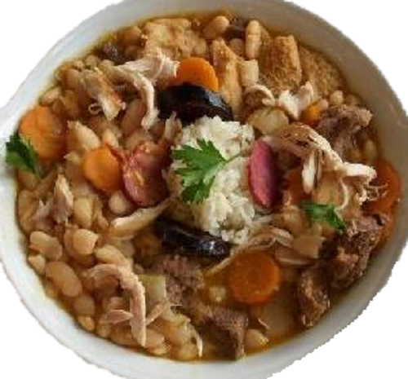
Origem do Prato «Tripas á moda do Porto»
Com as tripas e com os restos de carne , surgiu o prato tradicional « Tripas à moda do Porto»
Notes:
Com as tripas e com os restos de carne que a população ficou, os portuenses tiveram de inventar alternativas alimentares, surgindo assim o prato «Tripas á moda do Porto», que foi um prato que se perpetuou até aos nossos dias e tornou-se num dos elementos gastronómicos mais característicos da cidade

Slide 8
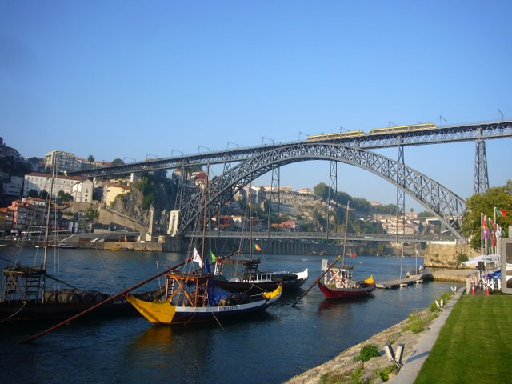
Opinião
Na minha opinião a lenda relata a coragem dos portuenses.
Quando as pessoa têm força de vontade conseguem ultrapassar os obstáculos.
Notes:
Na minha opinião esta lenda relata a coragem dos portuenses e o contributo que deram para abastecer aquelas naus.
Para além disso, demonstra que toda a gente quando tem força de vontade consegue ultrapassar os seus obstáculos, como é o caso dos portuenses apenas com as tripas inventaram um prato excecional.
Para concluir devemos sempre ajudar as pessoas quando elas precisam, porque não sabemos quando precisaremos de ajuda, como no caso dos portuenses que ajudaram o Infante D. Henrique.

